Slide 1
Web Application Threats and OWASP Top 10

Slide 2
PEMBUKAAN & KONTEKS

Slide 3
Ancaman Aplikasi Web & OWASP Top 10
Memahami dan Mengatasi Risiko Keamanan Digital

Slide 4
Apa yang Akan Kita Bahas?
Recap Day 1: Konsep Fundamental Keamanan Web
Mengapa Ini Penting? Dampak Nyata Celah Keamanan
Pengenalan OWASP: Standar Global Keamanan Aplikasi
Deep Dive OWASP Top 10 2021: 10 Ancaman Teratas
Mengatasi Ancaman: Strategi Pencegahan
Q&A dan Diskusi

Slide 5
Sedikit Mengingat...
Apa itu Aplikasi Web? (Frontend, Backend, Database)
Konsep Keamanan Dasar:(Confidentiality, Integrity, Availability)
Apa itu Threat dan Vulnerability?
Model ancaman dasar (Attacker, Vector, Impact).
Notes:
[Catatan untuk Presenter]: Ajak audiens berinteraksi, "Siapa yang masih ingat perbedaan threat dan vulnerability?"

Slide 6
Biaya dari Sebuah Kesalahan
Statistik Mengejutkan: "Kerugian rata-rata akibat data breach pada tahun 2023 mencapai $4.45 Juta." (Sumber: IBM)
Contoh Kasus Dunia Nyata:
  Equifax (2017): Data 147 juta orang bocor karena vulnerable component. Kerugian > $1.4 Miliar.
  LinkedIn (2021): Data 700 juta pengguna dijual di forum hacker karena scraping dan API abuse.
Dampak: Kehilangan kepercayaan pelanggan, kerugian finansial, sanksi hukum, dan rusaknya reputasi brand.

Slide 7
Siapa Penyerang dan Apa Motivasi Mereka?
Aktor Ancaman:
  Cybercriminals: Motivasi uang (ransomware, pencurian data kartu kredit).
  Hacktivists: Motivasi politik/ideologi (deface website).
  State-Sponsored Actors: Motivasi spionase, sabotase.
  Script Kiddies/Insiders: Motivasi mencari tantangan atau dendam.
Vektor Serangan Umum: Phishing, Exploit Kits, Injection, Misconfiguration.

Slide 8
Apa itu OWASP? Teman Terbaik Para Developer
OWASP (Open Web Application Security Project):
  Yayasan nirlaba global.
  Fokus pada peningkatan keamanan perangkat lunak.
  Sumber terbuka (open-source) dan gratis.
Mengapa OWASP Top 10?
  Bukanlah standar formal, melainkan dokumen kesadaran (awareness document).
  Mewakili 10 risiko keamanan paling kritis untuk aplikasi web.
  Diadopsi oleh banyak organisasi sebagai acuan dasar.
  Ingat: Top 10 adalah awal, bukan akhir dari keamanan.

Slide 9
Metodologi & Struktur Pembahasan
Cara Kita Memahami Setiap Ancaman
Untuk setiap item di OWASP Top 10, kita akan bahas:
  Apa Itu? (Penjelasan sederhana dan analogi)
  Contoh Serangan (Skenario dunia nyata)
  Dampak (Apa yang bisa terjadi?)
  Cara Pencegahan (Tips praktis yang bisa diterapkan)
Notes:
[Catatan untuk Presenter]: Tekankan bahwa fokus kita adalah pada pencegahan dan mitigasi.

Slide 10
DEEP DIVE OWASP TOP 10 2021

Slide 11
A01:2021 - Broken Access Control
Apa itu? Pengguna bisa mengakses data atau fungsi yang seharusnya tidak boleh mereka akses. Analogi: Anda punya kunci kamar hotel, tapi ternyata kunci itu bisa membuka semua kamar.
Contoh: Mengubah URL dari /user/profile?id=123 menjadi /admin/users?id=123 dan berhasil mengakses data semua user.
Dampak: Bocornya data sensitif, perubahan data yang tidak sah, bahkan pengambilalihan sistem.
Pencegahan: Principle of Least Privilege, validasi otorisasi di server-side (jangan hanya di frontend), gunakan access control lists.

Slide 12
A01: Broken Acess Control
Login sebagai user1 (password: password).
Klik menu A01: Access Control. Anda akan melihat profil user1.
Di URL, ubah ?action=profile&id=2 menjadi ?action=profile&id=1.
Anda sekarang melihat profil admin, padahal Anda login sebagai user1. Ini adalah Broken Access Control.

Slide 13
A02:2021 - Cryptographic Failures
Apa itu? Kegagalan dalam melindungi data sensitif (baik saat disimpan atau dikirim). Analogi: Mengirim surat rahasia dengan amplop yang terbuka.
Contoh: Menyimpan password pengguna dalam bentuk plaintext di database.
Dampak: Pencurian data pribadi, kartu kredit, password, dll.
Pencegahan: Enkripsi data saat transit (HTTPS/TLS) dan saat diistirahatkan (enkripsi DB). Gunakan hashing yang kuat (bcrypt, scrypt, Argon2) untuk password. Jangan pernah buat algoritma kriptografi sendiri.

Slide 14
A02: Cryptographic Failures
Lihat halaman profil (misal ?action=profile&id=1).
Perhatikan Password Hash yang ditampilkan. Salin hash admin (21232f297a57a5a743894a0e4a801fc3).
Buka Google dan tempelkan hash tersebut. Anda akan langsung menemukan bahwa passwordnya adalah "admin". Ini membuktikan bahwa MD5 tidak aman.
https://md5calc.com/hash/md5/admin

Slide 15
A03:2021 - Injection
Apa itu? Penyerang mengirimkan data berbahaya yang akan dieksekusi oleh aplikasi. Analogi: Menyisipkan perintah jahat ke dalam kotak saran.
Contoh: SQL Injection pada form login: memasukkan ' OR '1'='1 untuk membypass autentikasi.
Dampak: Pengambilalihan penuh database, pencurian data, modifikasi/hapus data.
Pencegahan: Gunakan Parameterized Queries (Prepared Statements), gunakan ORM (Object-Relational Mapping), lakukan validasi input yang ketat.

Slide 16
A03: Injection
Buka halaman Login.
Di kolom username, masukkan: ' OR '1'='1' --
Di kolom password, isi apa saja (misal: abc).
Klik Login. Anda akan berhasil login sebagai user pertama di database (admin).

Slide 17
A04:2021 - Insecure Design
Apa itu? Kekurangan keamanan yang ada sejak dari arsitektur dan desain awal. Analogi: Membangun rumah tanpa merencanakan pagar, gembok, atau alarm.
Contoh: Mendesain fitur reset password tanpa batas percobaan, memungkinkan brute-force.
Dampak: Menciptakan celah yang sulit diperbaiki di kemudian hari.
Pencegahan: Lakukan Threat Modeling sejak awal, integrasikan secure design patterns, terapkan defense in depth.

Slide 18
A04: Insecure Design
Buka halaman A04: Insecure Design.
Coba reset password untuk admin. Pesan sukses akan muncul.
Coba reset password untuk asdfghjkl. Pesan "Username not found" akan muncul.
Penyerang bisa menggunakan ini untuk menebak username mana yang valid di sistem.

Slide 19
A05:2021 - Security Misconfiguration
Apa itu? Kesalahan konfigurasi pada server, framework, atau aplikasi yang membuatnya rentan. Analogi: Lupa mengunci pintu rumah dan mematikan alarm.
Contoh: Menggunakan password default untuk admin panel, mengaktifkan directory listing, menampilkan error message yang detail ke publik.
Dampak: Memudahkan penyerang mendapatkan informasi dan mengakses sistem.
Pencegahan: Hardening sistem, matikan fitur yang tidak digunakan, hapus akun default, lakukan audit konfigurasi secara berkala.

Slide 20
A05: Security Misconfiguration
Klik menu A05: Misconfiguration.
Klik link yang disediakan: ?action=debug&mode=true.
Halaman phpinfo() akan muncul, membocorkan informasi lengkap tentang server, versi PHP, variabel lingkungan, dll.

Slide 21
A06:2021 - Vulnerable and Outdated Components
Apa itu? Menggunakan library, framework, atau modul yang memiliki kerentanan yang sudah diketahui. Analogi: Menggunakan ban mobil yang sudah gundul dan berpotensi meledak.
Contoh: Menggunakan versi lama library log4j yang terkenal dengan kerentanan "Log4Shell".
Dampak: Penyerang bisa mengeksploitasi kerentanan yang sudah ada tanpa perlu usaha keras.
Pencegahan: Gunakan Software Composition Analysis (SCA) tools untuk memindai dependensi, update library secara rutin, berlangganan mailing list keamanan.

Slide 22
A06: Vulnerable and Outdated Components
Klik menu A06: Old Components.
Tahap 1: Mengeksploitasi Komponen Rentan (Versi 1.0)
Anda akan melihat informasi library yang sedang digunakan: theme-loader-library v1.0 dengan CVE LFI.
Di bawahnya, ada form untuk memilih tema. Coba isi blue.php atau green.php dan klik "Load Theme". Anda akan melihat tema berubah dengan benar.
Sekarang, saatnya menyerang!
Di kolom input, masukkan payload berikut untuk melakukan Directory Traversal: ../../secret.txt
Klik Load Theme.
Tahap 2: Memperbaiki dengan "Upgrade" ke Versi Aman (2.0)

Slide 23
A07:2021 - Identification and Authentication Failures
Apa itu? Kegagalan dalam mekanisme login dan identifikasi pengguna. (Nama lama: Broken Authentication). Analogi: Penjaga keamanan yang mudah dibohongi.
Contoh: Membolehkan password yang lemah (123456), tidak adanya Multi-Factor Authentication (MFA), session ID yang bisa diprediksi.
Dampak: Akun pengguna bisa diambil alih (account takeover).
Pencegahan: Implementasikan MFA, kebijakan password yang kuat, manajemen sesi yang aman, lakukan logging untuk kegagalan login.

Slide 24
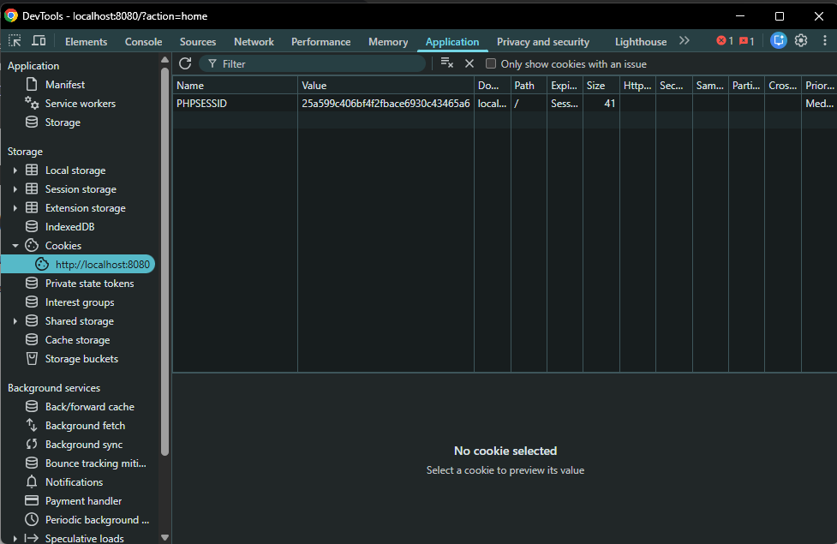
A07: Identification and Authentication Failures
Brute Force: Di halaman login, tidak ada batasan percobaan. Anda bisa mencoba terus-menerus.
Session ID: Perhatikan bahwa setelah login, cookie PHPSESSID akan keluar

Slide 25
A08:2021 - Software and Data Integrity Failures
Apa itu? Kegagalan dalam memastikan bahwa data dan perangkat lunak tidak dimodifikasi secara tidak sah. Analogi: Menerima paket dari kurir tanpa memeriksa apakah segelnya masih utuh.
Contoh: Aplikasi melakukan auto-update dari server yang tidak aman tanpa verifikasi tanda tangan digital (code signing).
Dampak: Pengguna bisa menjalankan malware yang menyamar sebagai update.
Pencegahan: Gunakan CI/CD pipeline yang aman, verifikasi tanda tangan digital, gunakan checksum.

Slide 26
A08: Software and Data Integrity Failures
Login sebagai user1.
Klik menu A08: Integrity Failures.
Anda akan melihat form untuk mengubah role Anda sendiri.
Klik kanan -> Inspect (Periksa) pada halaman. Cari input hidden <input type="hidden" name="user_id" value="2">.
Ubah value="2" menjadi value="1 (ID admin).
Di form, ubah role menjadi "Admin".
Klik "Update Role". Anda telah berhasil mengubah role admin menjadi user biasa (atau sebaliknya).
Notes:
Ini lojik nya aneh

Slide 27
A09:2021 - Security Logging and Monitoring Failures
Apa itu? Tidak adanya logging dan monitoring yang cukup untuk mendeteksi, merespons, dan menganalisis serangan. Analogi: Toko tanpa CCTV, jadi tidak tahu siapa yang mencuri.
Contoh: Tidak ada log untuk aktivitas login yang gagal, tidak ada sistem alert untuk aktivitas mencurigakan.
Dampak: Serangan tidak terdeteksi berbulan-bulan, membuat respons menjadi terlambat.
Pencegahan: Log semua kejadian penting (login, akses data, perubahan konfigurasi), gunakan sistem monitoring terpusat (SIEM), buat alerting yang relevan.

Slide 28
A09: Security Logging and Monitoring Failures
Klik menu A09: Logging Failures.
Halaman akan kosong. Tidak ada catatan siapa yang login gagal, siapa yang mencoba mengakses profil orang lain, dll. Seorang admin tidak akan tahu jika ada serangan yang sedang berlangsung.

Slide 29
A09: Security Logging and Monitoring Failures
Klik menu A09: Logging Failures.
Halaman akan kosong. Tidak ada catatan siapa yang login gagal, siapa yang mencoba mengakses profil orang lain, dll. Seorang admin tidak akan tahu jika ada serangan yang sedang berlangsung.

Slide 30
A10:2021 - Server-Side Request Forgery (SSRF)
Apa itu? Penyerang memaksa server aplikasi untuk mengirimkan request ke lokasi yang tidak diinginkan (misalnya ke jaringan internal). Analogi: Menipu resepsionis hotel untuk menelepon ke kamar tamu lain atas namamu.
Contoh: Aplikasi yang mengambil gambar dari URL (?url=https://...) dimanipulasi untuk mengakses file internal (?url=file:///etc/passwd).
Dampak: Pemindaian jaringan internal, akses ke layanan internal yang tidak seharusnya bisa diakses publik.
Pencegahan: Validasi dan whitelist semua URL yang diterima dari user, nonaktifkan redirect.

Slide 31
A10: Server-Side Request Forgery (SSRF)
Klik menu A10: SSRF.
Di kotak URL, masukkan https://www.google.com. Klik Fetch. Ini akan berhasil.
Sekarang, masukkan file:///etc/passwd (jika di Linux/macOS) atau file:///C:/windows/win.ini (jika di Windows).
Klik Fetch. Server akan membaca file lokalnya sendiri dan menampilkannya kepada Anda. Ini sangat berbahaya.

Slide 32
KESIMPULAN & LANGKAH SELANJUTNYA

Slide 33
OWASP Top 10 Bukan Segalanya
Masih banyak ancaman lain yang perlu diperhatikan:
  XXE (XML External Entity Injection)
  Insecure Deserialization
  API Security Threats (Lihat OWASP API Security Top 10)
Top 10 adalah fondasi, bukan bangunan lengkapnya.
Selalu update pengetahuan Anda karena ancaman terus berkembang.

Slide 34
3 Poin Penting (Key Takeaways)
Keamanan adalah Proses, Bukan Produk. Ini adalah siklus berkelanjutan (Design -> Develop -> Test -> Deploy -> Monitor).
Shift Left. Integrasikan keamanan sejak awal fase pengembangan, jangan di akhir.
Defense in Depth. Jangan hanya mengandalkan satu lapisan pertahanan. Gunakan beberapa kontrol keamanan yang saling mendukung.

Slide 35
Apa Langkah Selanjutnya? (Call to Action)
Untuk Developer:
  Coba praktik di lab aman seperti WebGoat atau OWASP Juice Shop.
  Lakukan pemeriksaan dependensi di project Anda.
  Baca dokumentasi OWASP Top 10 2021 secara lengkap.
Untuk Semua:
  Bangun budaya keamanan di tim Anda.
  Jangan ragu untuk bertanya tentang keamanan.

